Slide 1
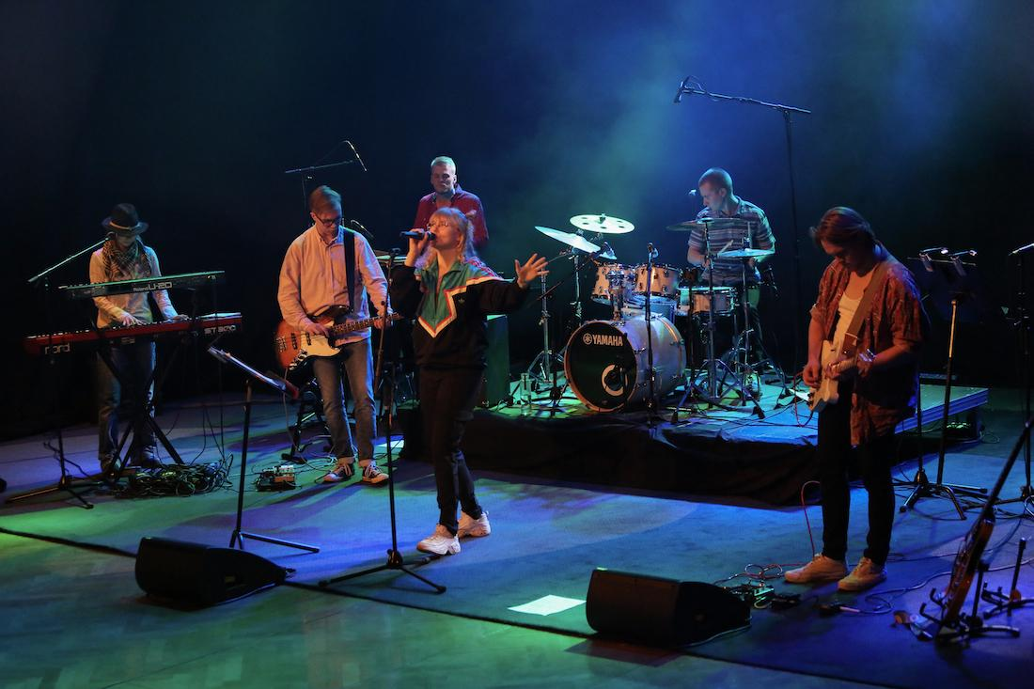
Yhdessä –Tillsammans -hanke
Keski-Pohjanmaan konservatorion painopisteet
2.1 Opiskelijoiden vaikuttamismahdollisuuksien ja opiskelijakuntatoiminnan kehittäminen
2.3 Yhteisöllisen toimintakulttuurin vahvistaminen
2.4 Ammatillisen koulutuksen turvallisuuskulttuurin kehittäminen

Slide 2
2.1: Opiskelijoiden ja opettajien kuulemistilaisuudet neljä kertaa vuodessa
Kullakin kerralla oma teemansa
Tavoitteena opiskelijoiden vaikutusmahdollisuuksien lisääminen ja vuoropuhelu opettajien kanssa
Esimerkki:
25.3.2022 klo 9-10 aiheena oli opiskelijan hyvinvointi
Paikalla opiskeluhuollon edustajat
Alustukseksi aivohyvinvointia käsittelevän video
Aiheina multitaskaus, ADD, keskittyminen ja uni
Webinaarisarjan osa 1: Aivohyvinvoinnin ja elämänhallinnan perusteet 12.1. Heli Isomäki (YouTube)
Keskustelua

Slide 3
2.3: Pedagoginen kahvila neljä kertaa vuodessa

Slide 4
2.4: Ammatillisen koulutuksen turvallisuuskulttuurin kehittäminen
Ensiapukoulutus tammikuussa 2021
21 osallistujaa, joista 5 opiskelijaa
Opiskelijoiden hyvinvointi ja ryhmäytyminen teemana eri tilaisuuksissa
Vuosikello
Terveydellisten olojen tarkastus marraskuussa 2021
Opiskelijakunta vahvasti osallistettuna
Kuntotarkastus keväällä 2022

Slide 5
Yhteisöllisyyden vuosikello
Elo-syyskuu-syyskuu
Orientointipäivät
Opiskelijoiden ja opettajien kuulemistilaisuus
Yhteisölliset kahvit
Teams-info
Pedagoginen kahvila
Yhteisölliset kahvit
Paitahankinta
Opiskelijoiden ja opettajien kuulemistilaisuus
Teams-info
Pedagoginen kahvila
Yhteisölliset kahvit
Kuulosuojainten hankinta
Opiskelijoiden ja opettajien kuulemistilaisuus
Teams-info
Pedagoginen kahvila
Yhteisölliset kahvit
Opiskelijoiden ja opettajien kuulemistilaisuus
Pedagoginen kahvila
Yhteisölliset kahvit
Opiskelijoiden kaupunkifestivaali
Huhti-toukokuu
Loka-marraskuu
Helmi-maaliskuu
Joulu-tammikuu

